Slide 1


Slide 2







Contents

Slide 3
01
프로젝트 개요
국내의 지역별, 유형별 교량에 대한 통합 정보서비스 메타사이트 구축
다양한 종류의 교량에 대한 스펙 데이터 구축(형태, 공법, 소유주..)
교량 분류에 따른 인덱싱 및 태그정보를 이용하여 데이터 정리
다양한 주제에 대한 간편한 데이터 추출 및 서비스 시스템 구축

Slide 4


02
목적
본 프로젝트의 목적은 국내의 모든 교량들의 정보를 보기 쉬운 방법으로 제공하고 교량 건설이 필요한 업체들의 교량 구축 절차에 접목시켜 효과적인 결과를 얻는것이다.
다양한
기업
개인 사업자
수익 창출
국내
교량 정보 제공
정보 이용

Slide 5
03
시스템 아키텍쳐
데이터 수집
DB 설계 및
정보 입력
관련기관
관리자
DB
개인 기관
국가 기관
데이터 안내 사이트
(메타 사이트)
Server

Slide 6
04
구축 절차 및 내역
단계 | 구분 | 세부 내역 | 비고
1단계(준비) | 준비 및 운영 정책 안 마련 | 교량 관련 용어에 대한 학습 및 특징 이해 정보 제공을 위한 서비스 표준 규정 | 사용자 정책 수립
2단계(구현) | 시스템 구축 | 정보 안내 웹 제작 관련 타 기관과의 컨텐츠 연동 표준 데이터 제공 서비스 구성 교량 분류 별 데이터 제공
3단계(서비스) | 데이터 수집 및 활용 | 데이터 조정/갱신/최신화(지속)
4단계(안정화) | 안정화 및 유지 보수 | 대용량 서비스 시 안정성을 위한 시스템 구성 교량 정보 증가 에 대한 시스템 튜닝 정보 활용 및 제공을 위한 아이디어 제안 | 수시/지속

Slide 7
05
향후 발전 방향
업체가 원하는 요구사항에 따라 가장 적절한 데이터를 추출해 줄 수있고 시팔 뭐 ㅇ쩌라고
content
content
content

Slide 8
06
일정 계획
구분 | 4월 |  | 5월 |  |  |  | 6월
내용 | 1 | 2 | 1 | 2 | 3 | 4 | 1 | 2 | 3 | 4 | 5
[기획]컨셉-상세기획(PC웹)
Db 분류
[UI]디자인
코딩
[개발]DB 설계
개발
검수

Slide 9
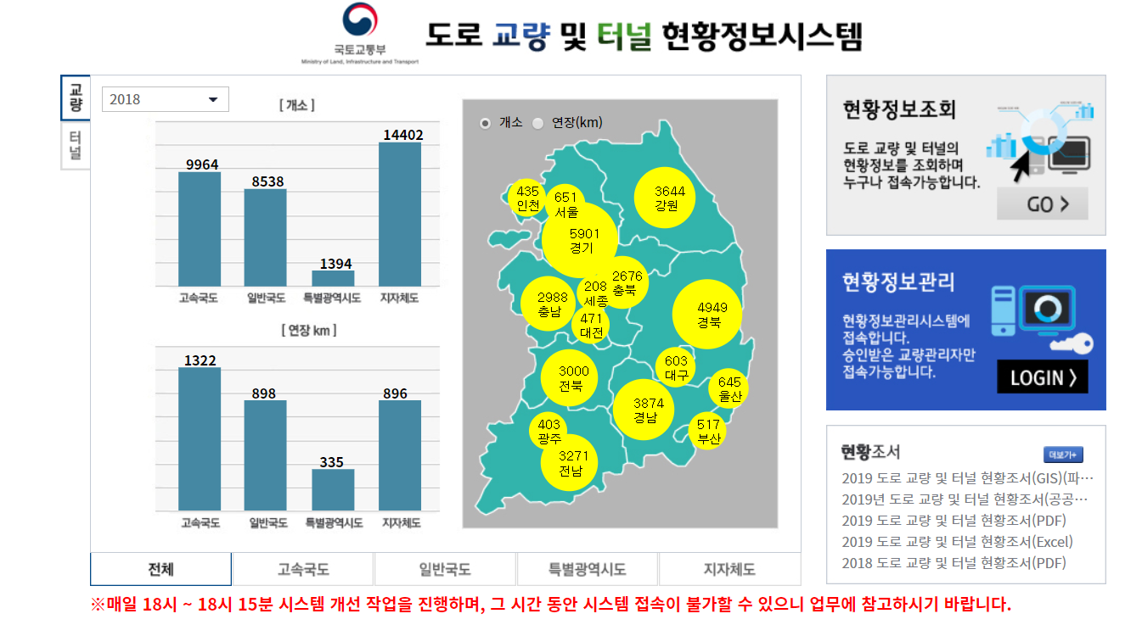
06
기타(사례 분석)
국토 교통부의 도로 교량 및 터널 현황정보 시스템
국내의 도로 교량과 터널 현황정보를 알기 쉽게 지역별로 그래프로 나누어 두었고 지도상에도 해당 데이터를 표시해 두었다. 그리고 하단에 보면 해당 도로 교량의 도로 종류로 나누어 해당내용을 다시 지역별로 구분해 두었다.

